Slide 1



Slide 2

Planar é Preciso
Eugénio de Sá

Slide 3


Slide 4
Não é nem vil, nem torpe, uma ilusão
se brotada, fiel, d'uma bem querença
não deve machucar-se um coração
que não sabe encontrar uma diferença

Slide 5


Slide 6
De resto, o planar na imensidão
não é exclusivo da águia ou do condor
pode também viver essa emoção
o nosso coração cheio de amor

Slide 7
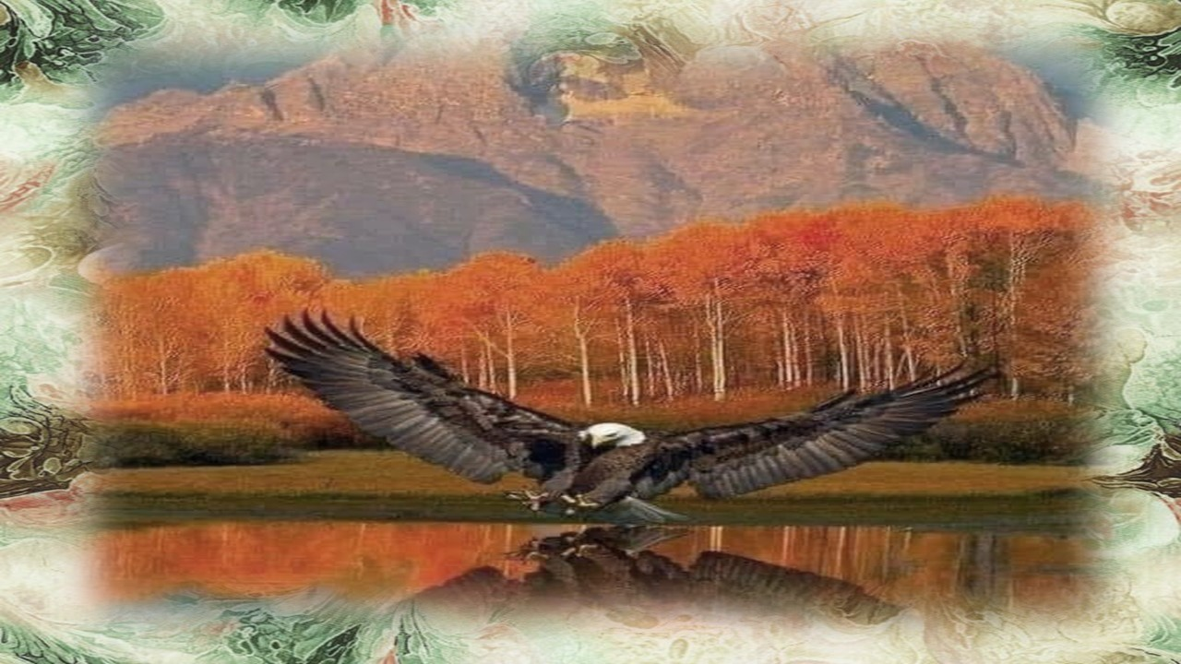
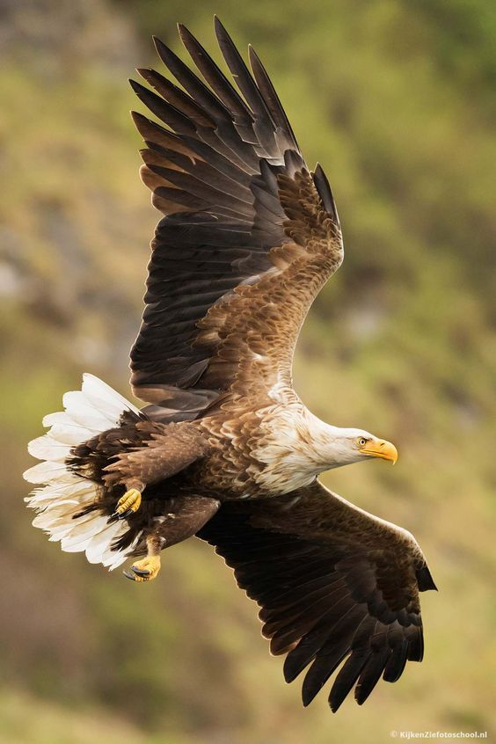

Slide 8
E a hora de amar nunca é passada
mesmo se as circunstância comprometem
o que parece ser terra queimada

Slide 9
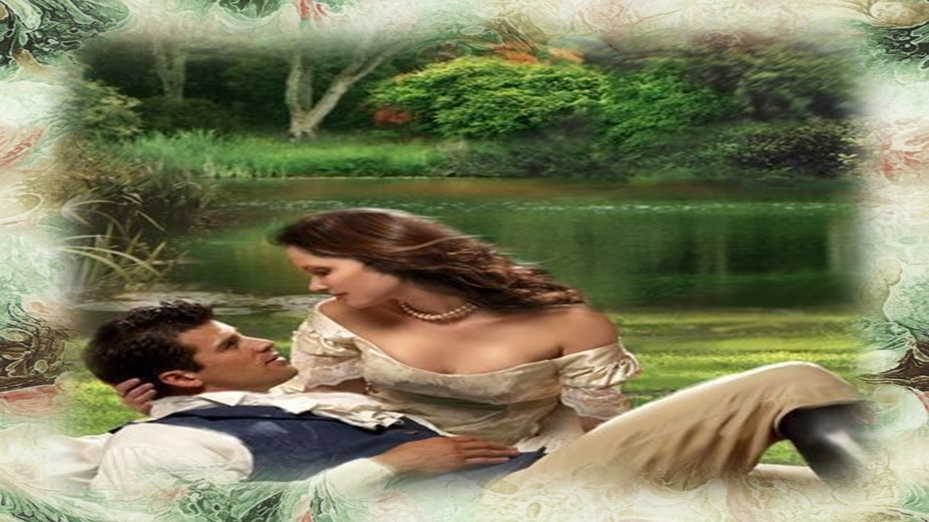
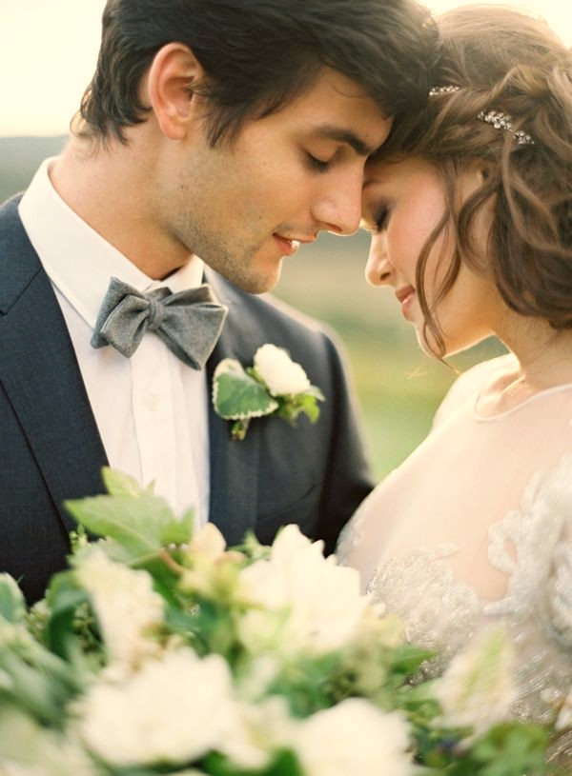

Slide 10
Porque esta vida é feita de esperanças
e se as cortamos cerces, uma a uma
ficaremos errando sem parança .
Brasil
26/03/2007

Slide 11


Slide 12
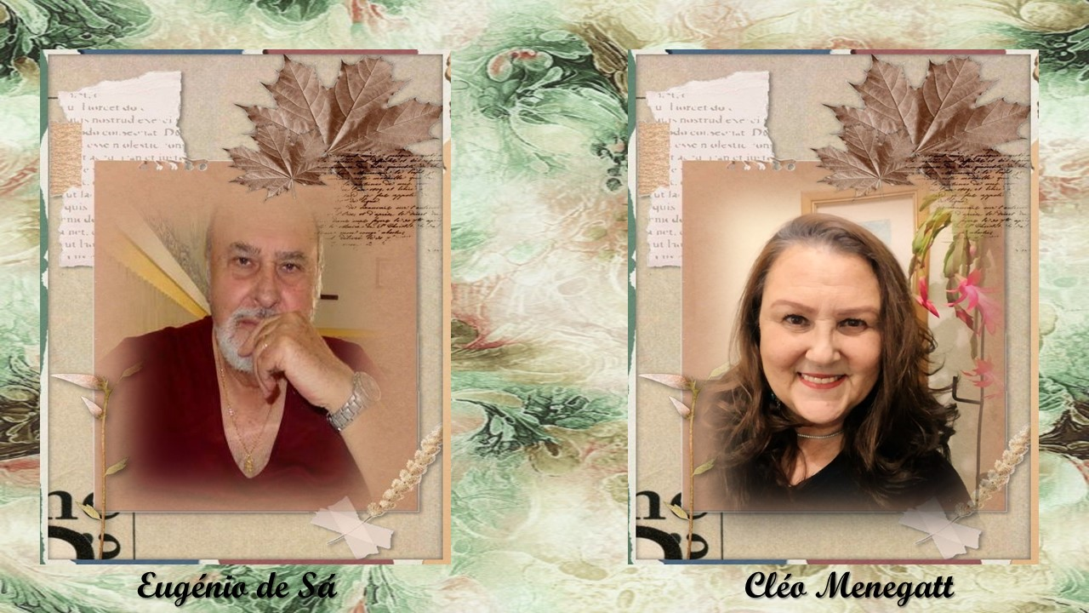
Eugénio de Sá
Cléo Menegatt

Slide 13
Imagens: Internet e Acervo Pessoal
Texto: Eugénio de Sá
Música: Ernesto Cortazar-Eternety
http://www.sergrasan.com.br/cleoslides
Canal no Youtube:
http://www.youtube.com/c/CleoniceMenegattGoelzer
Criação, Formatação e Edição:
Cléo Menegatt
cmenegatt2016@gmail.com

